Slide 1








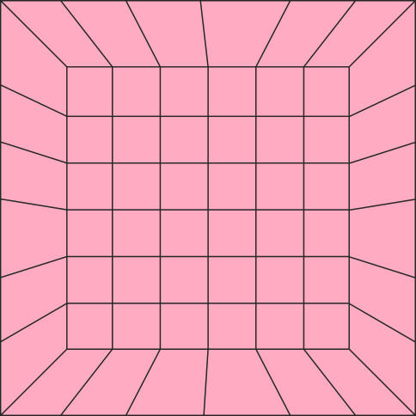







SẮP XẾP NGOẠI
(EXTERNAL SORT)
Nguyễn Hoàng Duy (22520358)
Nguyễn Anh Hải Ngọc (22520955)

Slide 2


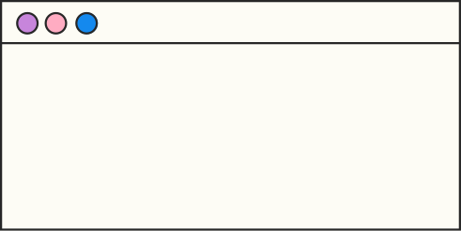


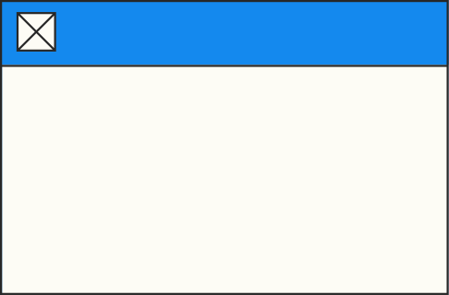

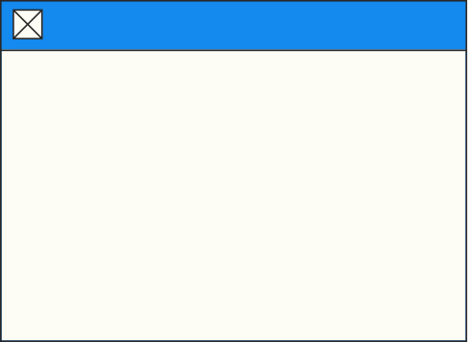
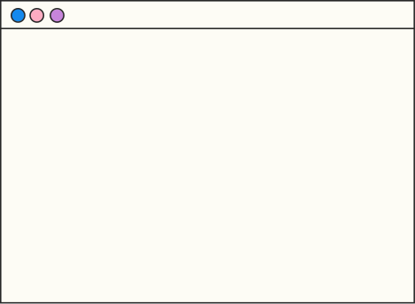
TẠI SAO LẠI CÓ THUẬT TOÁN SẮP XẾP NGOẠI?
TẠI SAO CHÚNG TA CẦN THUẬT TOÁN SẮP XẾP NGOẠI?
DẪN NHẬP VÀ ĐẶT VẤN ĐỀ
SỰ KHÁC BIỆT GIỮA SẮP XẾP NGOẠI VÀ SẮP XẾP NỘI?
CÁC NGUYÊN TẮC KHI DÙNG SẮP XẾP NGOẠI

Slide 3
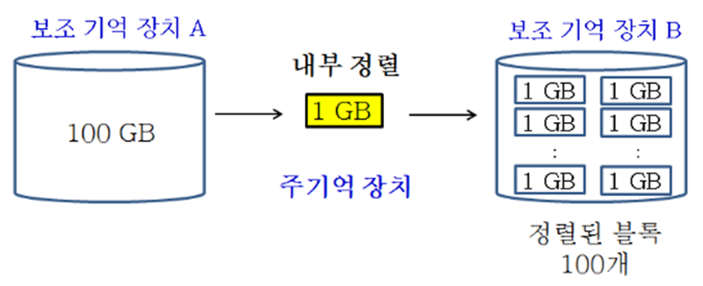
TẠI SAO LẠI CÓ SẮP XẾP NGOẠI?
Với lượng dữ liệu khổng lồ vượt qua khả năng xử lý của bộ nhớ chính của thiết bị (thường là RAM) thì chúng ta cần một phương pháp xử lý mới.

Slide 4


TẠI SAO GỌI LÀ SẮP XẾP NGOẠI?
Vì khi dữ liệu vượt quá khả năng của bộ nhớ trong, chúng ta sẽ nhờ sự hỗ trợ của bộ nhớ ngoài (ổ đĩa) để xử lý dữ liệu và giải quyết bài toán.

Slide 5




Bài toán: Sắp xếp 900 MB dữ liệu với run_size của RAM là 100MB
- Bước 1: Đọc 100MB dữ liệu vào bộ nhớ chính
- Bước 2: Sắp xếp theo cách thông thường (có thể dùng merge sort nội hoặc quick sort nội)
- Bước 3: Ghi dữ liệu đã sắp xếp vào bộ nhớ ngoài (gọi những phần dữ liệu đã sắp xếp đó là runs)
Lặp lại cho đến khi hết 900MB dữ liệu, ta có được 9 runs.
- Bước 4: Sau khicó các runs, chúng ta dùng K-way Merge Sort (cụ thể trong ví dụ là 9-ways merge sort) để trộn các runs lại thành một file kết quả.
MÔ TẢ THUẬT TOÁN
Bước 1: Tạo các phần dữ liệu nhỏ vừa với khả năng xử lý của bộ nhớ chính.
Bước 2: Sắp xếp từng phần một bằng thuật toán sắp xếp nội
Bước 3: Trộn các file nhỏ lại với nhau thành file kết quả.

Slide 6

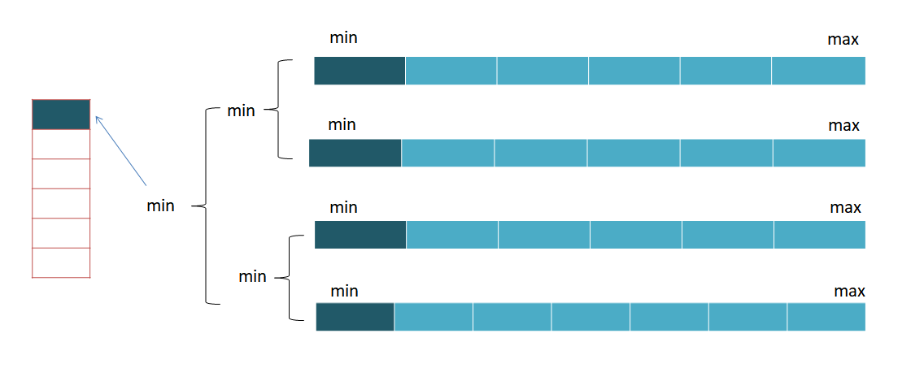
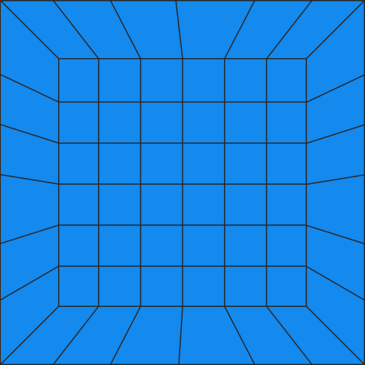

KỸ THUẬT K-WAYS MERGE SORT

Slide 7



Slide 8
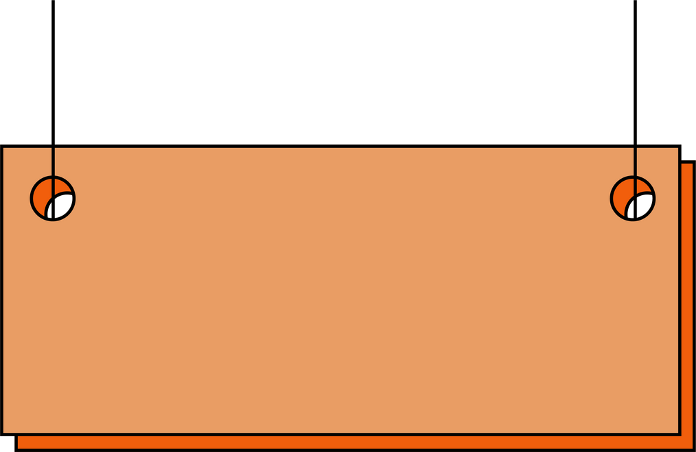
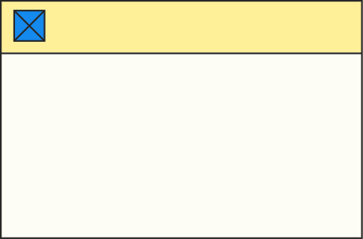


CẢI TIẾN
DOUBLE BUFFERING
Để giảm thời gian I/O request.
Đọc dữ liệu theo từng blocks.
REPLACEMENT SELECTION
Dùng heap để cải tiến việc merge các runs.
INCREASE BUFFERS OUTPUT
Giảm tốc độ xử lý khi chia các file để merge các runs.

Slide 9
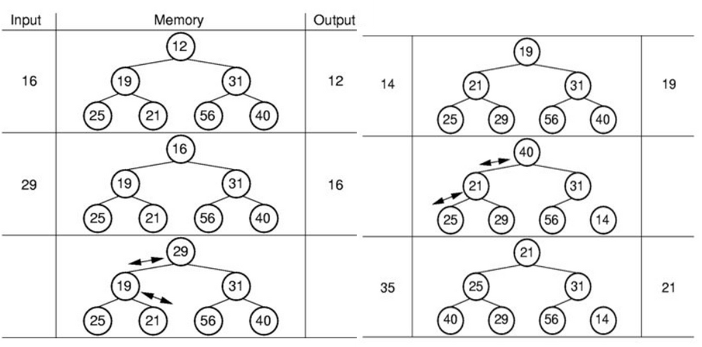
REPLACEMENT SELECTION
1. Đọc M records thành một heap
2. While (heap không rỗng)
a) Đưa root vào output buffer
b) While (next input record > root)
Chèn next input record vào heap
c) While (next input record < root)
Lưu record ngoài heap
3. Nếu có nhiều input records thì tạo một heap mới với M records và lặp lại bước 2

Slide 10
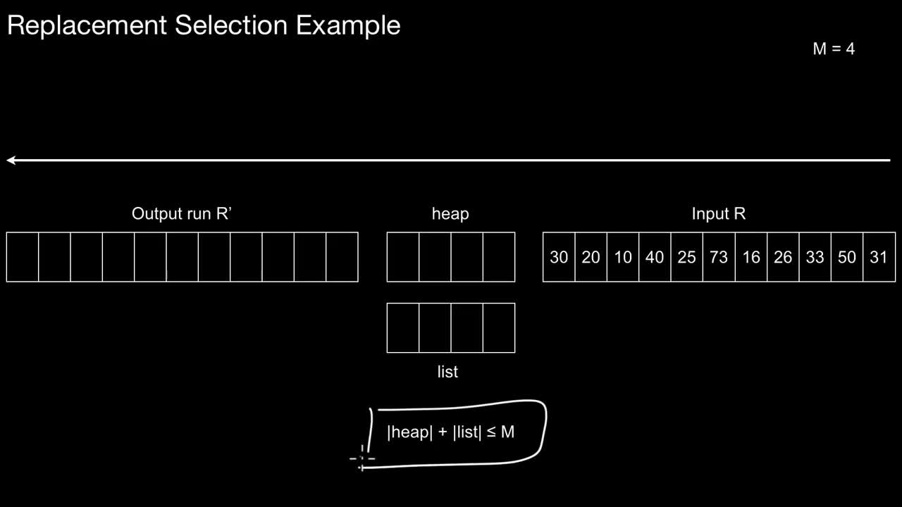

Slide 11



Phương pháp trộn runs
Phương pháp trộn tự nhiên
MỘT SỐ PHƯƠNG PHÁP TRỘN
Phương pháp trộn đa lối cân bằng
Phương pháp trộn đa pha

Slide 12


ĐỘ PHỨC TẠP

Slide 13
ỨNG DỤNG

Slide 14
Nghiên cứu
Doanh nghiệp
TỔNG KẾT
Xử lý dữ liệu lớn như video, hình ảnh
Xử lý dữ liệu thống kê
Ứng dụng
External Sort
Mô tả thuật toán
Độ phức tạp
Cải tiến thuật toán
Cải tiến ghi file
Cải tiến đọc file
Replacement Selection
Phương pháp trộn đa lối cân bằng

Slide 15
BÀI TẬP VỀ NHÀ NHẸ NHÀNG
•Hãy so sánh và đối chiếu các thuật toán sắp xếp ngoài phổ biến.
•Hãy đề xuất một giải pháp cho vấn đề mất mát dữ liệu trong External Sort.
•Hãy giải thích cách sử dụng thuật toán sắp xếp ngoài để sắp xếp dữ liệu có kích thước lớn.
•Đánh giá hiệu suất của External Sort cho các loại dữ liệu khác nhau.

